Slide 1
图论

Slide 2
单词：
      Graph
      Edge
      Vertex
图
边
顶点

Slide 3
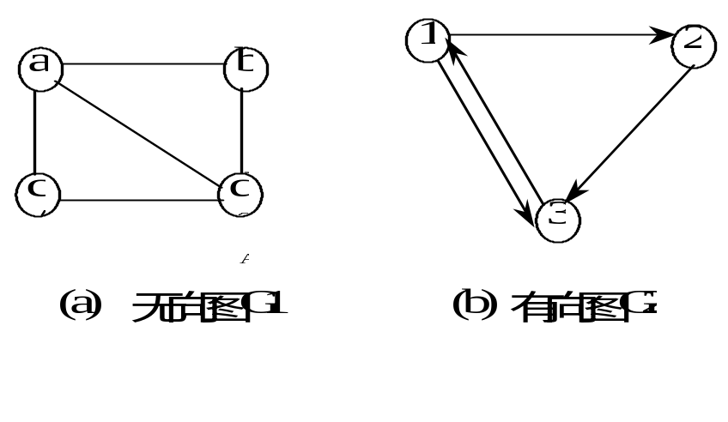
图的概念
.1 图的定义
图是由顶点集V和顶点间的关系集合E（边的集合）组成的一种数据结构，可以用二元组定义为：G=（V,E）。
说白了 图就是 边（E）和点(v)的集合
例如，对于下图所示的无向图G1和有向图G2，它们的数据结构可以描述为：G₁=(V₁,E₁), 其中 V₁={a,b,c,d},E₁={(a,b),(a,c),(a,d),(b,d),(c,d)},而G₂=(V₂,E₂)，其中V₂={1,2,3}, E₂={<1,2>,<1,3>,<2,3>,<3,1>}。

Slide 4
有向图和无向图：
在图中，若用箭头标明了边是有方向性的，则称这样的图为有向图，否则称为无向图。如上图中，G₁为无向图，G₂为有向图。
在无向图中，一条边（x,y）与（y,x）表示的结果相同，，在有向图中，一条边<x,y>与<y,x>表示的结果不相同。<x,y>表示从顶点x发向顶点y的边，x为始点，y为终点。

Slide 5
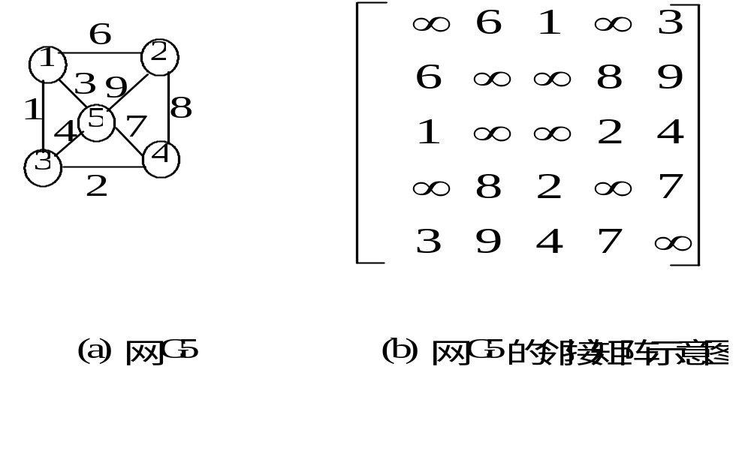
2 图的存贮结构
1 邻接矩阵
在邻接矩阵表示中，用一个矩阵表示各个顶点之间的关系

Slide 6
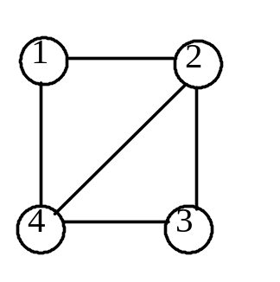
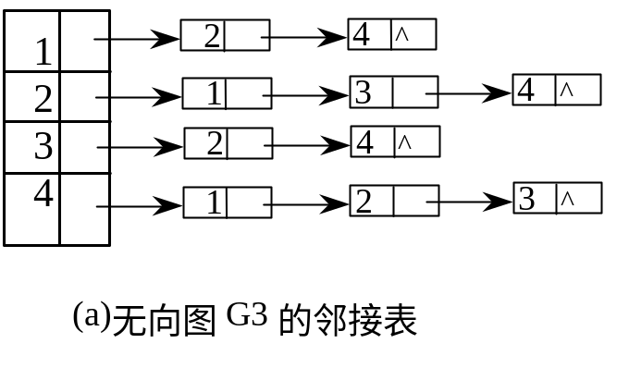
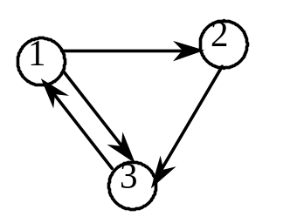
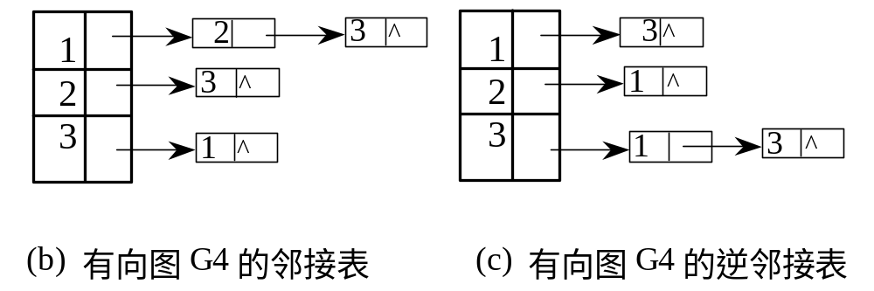
6.2.2 邻接表
图的邻接表表示
将每个结点的边用一个单链表链接起来，若干个结点可以得到若干个单链表，每个单链表都有一个头结点，所有头结点组成一个一维数组，称这样的链表为邻接表。
图G3
图G4

Slide 7


DFS算法
讲完一堆废话后重点来了：
by plato

Slide 8
迷宫问题
寻找一条从入口到出口的通路
入口
1
2
3
4
5
6
7
8
1
2
3
4
5
6
7
8
出口

Slide 9
DFS算法
思想： 一直往深处走，直到找到解或者走不下去为止
框架：
DFS(dep,…) //dep代表目前DFS的深度
{
if (找到解||走不下去了)
{
…
return;
}
枚举下一种情况，DFS(dep+1,…)
}

Slide 10
DFS的遍历方式
S
A
H
B
F
I
L
C
D
G
J
K
E

Slide 11
迷宫问题
寻找一条从入口到出口的通路
入口
1
2
3
4
5
6
7
8
1
2
3
4
5
6
7
8
出口

Slide 12

迷宫问题-DFS
前进方向：上(北)、下(南)、左(西)、右(东)
北(上)
西(左)
东
南
首先从下方开始，按照逆时针方向搜索下一步可能前进的位置

Slide 13
迷宫问题-DFS
在迷宫周围加墙，避免判断是否出界
0
1
2
3
4
5
6
7
8
9
入口
0
1
2
3
4
5
6
7
8
9
出口

Slide 14
迷宫问题-DFS
在寻找出口的过程中，每前进一步，当前位置入栈；每回退一步，栈顶元素出栈
0
1
2
3
4
5
6
7
8
9
0
1
2
3
4
5
6
7
8
栈
9
(1,1)

Slide 15
迷宫问题-DFS
向下方前进一步
0
1
2
3
4
5
6
7
8
9
0
1
i
2
3
4
5
6
7
8
(2,1)
栈
(1,1)
9

Slide 16
迷宫问题-DFS
向下方前进一步
0
1
2
3
4
5
6
7
8
9
0
1
i
2
i
3
4
5
6
7
(3,1)
8
(2,1)
栈
(1,1)
9

Slide 17
迷宫问题-DFS
向下方前进一步
0
1
2
3
4
5
6
7
8
9
0
1
i
2
i
3
i
4
5
6
(4,1)
7
(3,1)
8
(2,1)
栈
(1,1)
9
break

Slide 18
迷宫问题-DFS
向下方前进一步
0
1
2
3
4
5
6
7
8
9
0
1
i
2
i
3
i
4
i
5
(5,1)
6
(4,1)
7
(3,1)
8
(2,1)
栈
(1,1)
9
break

Slide 19
迷宫问题-DFS
向下方前进一步
0
1
2
3
4
5
6
7
8
9
0
1
i
2
i
3
i
4
i
(6,1)
5
i
(5,1)
6
(4,1)
7
(3,1)
8
(2,1)
栈
(1,1)
9
break

Slide 20
迷宫问题(续)
向下方前进一步
0
1
2
3
4
5
6
7
8
9
0
1
i
2
i
3
i
4
i
(7,1)
(6,1)
5
i
(5,1)
6
i
(4,1)
7
(3,1)
8
(2,1)
栈
(1,1)
9
break

Slide 21
迷宫问题-DFS
向下方 、右方、左方均不能前进，上方是来路，则后退
0
1
2
3
4
5
6
7
8
9
0
1
i
2
i
3
i
4
i
(7,1)
(6,1)
5
i
(5,1)
6
i
(4,1)
7
@
(3,1)
8
(2,1)
栈
(1,1)
9
break

Slide 22
迷宫问题-DFS
向右方、左方均不能前进，下方路不通，上方是来路，则后退
0
1
2
3
4
5
6
7
8
9
0
1
i
2
i
3
i
4
i
(6,1)
5
i
(5,1)
6
@
(4,1)
7
@
(3,1)
8
(2,1)
栈
(1,1)
9
break

Slide 23
迷宫问题-DFS
向右方前进一步
0
0
1
1
2
2
3
3
4
4
5
5
6
6
7
7
8
8
9
9
0
1
i
2
i
3
i
4
i
(5,2)
5
i
(5,1)
6
@
(4,1)
7
@
(3,1)
8
(2,1)
栈
(1,1)
9
break

Slide 24
迷宫问题-DFS
下方路不通，向右方前进一步
0
1
2
3
4
5
6
7
8
9
0
1
i
2
i
3
i
4
i
(5,3)
(5,2)
5
i
i
(5,1)
6
@
(4,1)
7
@
(3,1)
8
(2,1)
栈
(1,1)
9
break

Slide 25
迷宫问题-DFS
向下方前进一步
0
0
1
1
2
2
3
3
4
4
5
5
6
6
7
7
8
8
9
9
0
1
i
2
i
3
i
(6,1)
4
i
(5,3)
(5,2)
5
i
i
i
(5,1)
6
@
(4,1)
7
@
(3,1)
8
(2,1)
栈
(1,1)
9
break

Slide 26
迷宫问题-DFS
下方路不通，向右方前进一步
0
1
2
3
4
5
6
7
8
9
0
1
i
2
i
(6,4)
3
i
(6,3)
4
i
(5,3)
(5,2)
5
i
i
i
(5,1)
6
@
i
(4,1)
7
@
(3,1)
8
(2,1)
栈
(1,1)
9
break

Slide 27
迷宫问题-DFS
下方路不通，向右方前进一步
0
1
2
3
4
5
6
7
8
9
0
1
i
(6,5)
2
i
(6,4)
3
i
(6,3)
4
i
(5,3)
(5,2)
5
i
i
i
(5,1)
6
@
i
i
(4,1)
7
@
(3,1)
8
(2,1)
栈
(1,1)
9
break

Slide 28
迷宫问题-DFS
向下方前进一步
0
0
1
1
2
2
3
3
4
4
5
5
6
6
7
7
8
8
9
9
0
(7,5)
1
i
(6,5)
2
i
(6,4)
3
i
(6,3)
4
i
(5,3)
(5,2)
5
i
i
i
(5,1)
6
@
i
i
i
(4,1)
7
@
(3,1)
8
(2,1)
栈
(1,1)
9
break

Slide 29
迷宫问题-DFS
向下方前进一步
0
1
2
3
4
5
6
7
8
9
0
(8,5)
(7,5)
1
i
(6,5)
2
i
(6,4)
3
i
(6,3)
4
i
(5,3)
(5,2)
5
i
i
i
(5,1)
6
@
i
i
i
(4,1)
7
@
i
(3,1)
8
(2,1)
栈
(1,1)
9
break

Slide 30
迷宫问题-DFS
下方路不通，向右方前进一步
0
1
2
3
4
5
6
7
8
9
(8,6)
0
(8,5)
(7,5)
1
i
(6,5)
2
i
(6,4)
3
i
(6,3)
4
i
(5,3)
(5,2)
5
i
i
i
(5,1)
6
@
i
i
i
(4,1)
7
@
i
(3,1)
8
i
(2,1)
栈
(1,1)
9
break

Slide 31
迷宫问题-DFS
下方路不通，向右方前进一步
(8,7)
0
1
2
3
4
5
6
7
8
9
(8,6)
0
(8,5)
(7,5)
1
i
(6,5)
2
i
(6,4)
3
i
(6,3)
4
i
(5,3)
(5,2)
5
i
i
i
(5,1)
6
@
i
i
i
(4,1)
7
@
i
(3,1)
8
i
i
(2,1)
栈
(1,1)
9
break

Slide 32
迷宫问题-DFS
下方路不通，向右方前进一步，到达出口
(8,8)
(8,7)
0
1
2
3
4
5
6
7
8
9
(8,6)
0
(8,5)
(7,5)
1
i
(6,5)
2
i
(6,4)
3
i
(6,3)
4
i
(5,3)
(5,2)
5
i
i
i
(5,1)
6
@
i
i
i
(4,1)
7
@
i
(3,1)
8
i
i
i
(2,1)
栈
(1,1)
9
break

Slide 33
请看平台题目

Slide 34
BFS

Slide 35
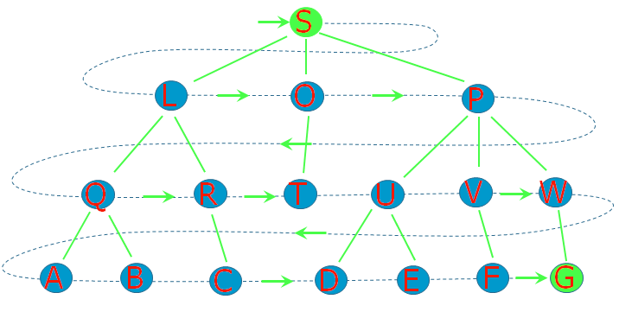
存在其他的遍历方式？

Slide 36
BFS的思想
  1.从初始状态S开始，利用规则，生成下一层的状态。
  2.顺序检查下一层的所有状态，看是否出现目标状态G。
  否则就对该层所有状态节点，分别利用规则。生成再下一层的所有状 态节点。
  3.继续按上面思想生成再下一层的所有状态节点，这样一层一层往下展开。直到出现目标状态为止。
  按层次的顺序来遍历搜索树

Slide 37
BFS框架
通常用队列(先进先出,FIFO)实现
初始化队列Q.
Q={起点s}; 标记s为己访问;
while (Q非空) {
取Q队首元素u; u出队;
if (u == 目标状态) {…}
所有与u相邻且未被访问的点进入队列;
标记u为已访问;
}

Slide 38
迷宫问题(最短路径)-BFS
借助于队列可求得入口到出口的最短路径(若存在)
0
1
2
3
4
5
6
7
8
9
入口
0
出口
1
2
3
4
5
6
7
8
9

Slide 39
迷宫问题(最短路径)-BFS
借助于队列可求得入口到出口的最短路径(若存在)
0
1
2
3
4
5
6
7
8
9
入口
0
出口
1
1
2
1
3
4
5
6
7
8
9

Slide 40
迷宫问题(最短路径)-BFS
借助于队列可求得入口到出口的最短路径(若存在)
0
1
2
3
4
5
6
7
8
9
入口
0
出口
1
1
2
1
2
3
2
4
5
6
7
8
9

Slide 41
迷宫问题(最短路径)-BFS
借助于队列可求得入口到出口的最短路径(若存在)
0
1
2
3
4
5
6
7
8
9
入口
0
出口
1
1
2
1
2
3
2
3
4
3
5
6
7
8
9

Slide 42
迷宫问题(最短路径)-BFS
借助于队列可求得入口到出口的最短路径(若存在)
0
1
2
3
4
5
6
7
8
9
入口
0
出口
1
1
2
1
2
3
2
3
4
4
3
5
4
6
7
8
9

Slide 43
迷宫问题(最短路径)-BFS
借助于队列可求得入口到出口的最短路径(若存在)
0
1
2
3
4
5
6
7
8
9
入口
0
出口
1
1
2
1
2
3
2
3
4
5
4
3
5
4
5
6
5
7
8
9

Slide 44
迷宫问题(最短路径)-BFS
借助于队列可求得入口到出口的最短路径(若存在)
0
1
2
3
4
5
6
7
8
9
入口
0
出口
1
1
2
1
2
6
3
2
3
4
5
4
3
5
4
5
6
6
5
7
6
8
9

Slide 45
迷宫问题(最短路径)-BFS
借助于队列可求得入口到出口的最短路径(若存在)
0
1
2
3
4
5
6
7
8
9
入口
0
出口
1
1
7
2
1
2
6
7
3
2
3
4
5
4
3
5
4
5
6
6
5
7
7
6
8
9

Slide 46
迷宫问题(最短路径)-BFS
借助于队列可求得入口到出口的最短路径(若存在)
0
1
2
3
4
5
6
7
8
9
入口
0
出口
1
1
7
8
2
1
2
6
7
8
3
2
3
4
5
4
3
5
4
5
6
6
5
7
8
7
6
8
9

Slide 47
迷宫问题(最短路径)-BFS
借助于队列可求得入口到出口的最短路径(若存在)
0
1
2
3
4
5
6
7
8
9
入口
0
出口
1
1
7
8
9
2
1
2
6
7
8
3
2
3
4
5
9
4
3
5
4
5
6
6
5
7
8
9
7
6
8
9

Slide 48
迷宫问题(最短路径)-BFS
借助于队列可求得入口到出口的最短路径(若存在)
0
1
2
3
4
5
6
7
8
9
入口
0
出口
1
1
7
8
9
2
1
2
6
7
8
3
2
3
4
5
9
10
4
3
10
5
4
5
6
10
6
5
7
8
9
7
6
10
8
9

Slide 49
迷宫问题(最短路径)-BFS
借助于队列可求得入口到出口的最短路径(若存在)
0
1
2
3
4
5
6
7
8
9
入口
0
出口
1
1
7
8
9
2
1
2
6
7
8
3
2
3
4
5
9
10
11
4
3
11
10
11
5
4
5
6
10
11
6
5
7
8
9
7
6
10
8
11
9

Slide 50
迷宫问题(最短路径)-BFS
借助于队列可求得入口到出口的最短路径(若存在)
0
1
2
3
4
5
6
7
8
9
入口
0
出口
1
1
7
8
9
2
1
2
6
7
8
12
3
2
3
4
5
9
10
11
4
3
11
10
11
12
5
4
5
6
10
11
12
6
5
7
8
9
7
6
10
8
12
11
12
9

Slide 51
迷宫问题(最短路径)-BFS
借助于队列可求得入口到出口的最短路径(若存在)
0
1
2
3
4
5
6
7
8
9
入口
0
出口
1
1
7
8
9
13
2
1
2
6
7
8
12
3
2
3
4
5
9
10
11
4
3
11
10
11
12
5
4
5
6
10
11
12
13
6
5
7
8
9
7
6
10
8
13
12
11
12
13
9

Slide 52
迷宫问题(最短路径)-BFS
借助于队列可求得入口到出口的最短路径(若存在)
0
1
2
3
4
5
6
7
8
9
入口
0
出口
1
1
7
8
9
13
2
1
2
6
7
8
12
3
2
3
4
5
9
10
11
4
3
11
10
11
12
5
4
5
6
10
11
12
13
6
5
7
8
9
7
6
10
8
13
12
11
12
13
9

Slide 53
小结
DFS：
  深搜例子：走迷宫，你没有办法用分身术来站在每个走过的位置。不撞南山不回头。
BFS：
  广搜例子:你的眼镜掉在地上以后，你趴在地板上找。你总是先摸最接近你的地方，如果没有，再摸远一点的地方……

Slide 54
框架：
Void BFS(int i,int j)
{
初始化队列Q；
while(Q不为空）
{
取出队首元素u;
枚举元素u的相邻区域， if (此区域有油)
{
入队;访问标记;
}
}
}
Int main()
{
…
枚举所有区域，if (此区域有油&&没有被访问过)
BFS(…,…)
}

